Slide 1
Uvod u veb i internet tehnologije

Slide 2
Slojevi kod računarskih mreža aplikativni sloj protokoli POP3, SMTP i IMAP

Slide 3
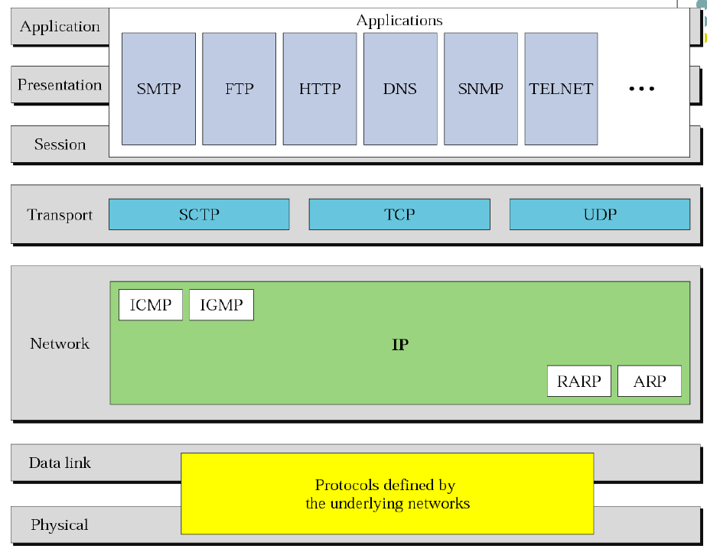
Protokoli i slojevi

Slide 4
Protokoli aplikativnog sloja – SMTP, POP3 i IMAP
Pre nego opisa pojedinačnih protokola, ukratko o osnovnim principima funkcionisanja elektronske pošte:
Za slanje elektronske poruka sa računara pošaljioca na računar primaoca, potrebno je da u komunikaciju budu uključeni i server elektronske pošte pošiljaoca, kao i server elektronske pošte primaoca
Pošiljaoc sa svog računara dostavlja poruku svom serveru, od kog se zahteva da poruku dostavi serveru primaoca i smesti je u poštansko sanduče primaoca
Server pošiljoca nastavlja da brine o dostavljanju poruke tj. vrši komunikaciju sa serverom primaoca i pokušava da dostavi poruku sve dok ili ne uspe ili dok ne ustanovi da dostavljanje poruke nije moguće
U slučaju da dostavljanje poruke nije uspelo, server obično obaveštava pošiljaoca da dostavljanje nije uspelo
Kada se poruka uspešno dostavi na server primaoca, ona se smešta u njegovo poštansko sanduče gde je smeštena sve dok primaoc ne proveri svoju poštu i ne poželi da pročita dobijenu poruku
U tom trenutku potrebno je dostaviti poruku sa servera primaoca do njegovog ličnog računara

Slide 5
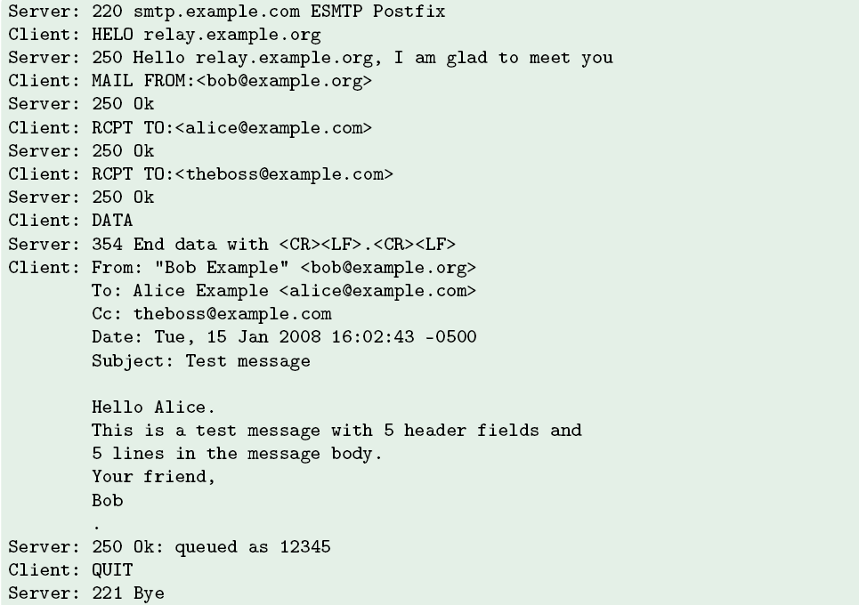
Protokoli aplikativnog sloja – SMTP, POP3 i IMAP (2)
Simple Mail Transfer Protocol (SMTP) je standardni protokol za slanje pošte
Primer SMTP sesije izmedu klijenta koji šalje poštu i servera koji je prima, kako bi je dalje prosledio

Slide 6
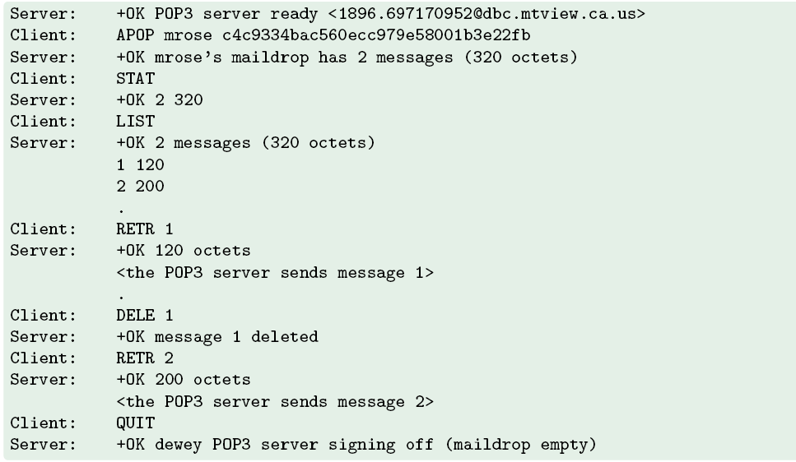
Protokoli aplikativnog sloja – SMTP, POP3 i IMAP (3)
Post Office Protocol (POP) je jednostavni protokol za preuzimanje poruka sa servera, pri čemu se prilikom preuzimanja poruke obično brišu sa servera
Preuzete poruke se čuvaju na klijentskom računaru, koji nakon preuzimanja poruka više ne mora da ima pristup Internetu
POP protokol koristi TCP konekciju na portu 110.
Primer POP3 sesije izmedu
klijenta i servera

Slide 7
Protokoli aplikativnog sloja – SMTP, POP3 i IMAP (4)
Osnovne komande koje klijentski softver izdaje u POP3 protokolu su:
APOP - ovim se vrši autorizacija klijenta navodenjem njegovog korisničkog imena i kriptovane lozinke.
STAT - statistika o stanju poštanskog sandučeta
LIST - lista poruka
RETR - primanje poruke sa navedenim rednim brojem
DELE - brisanje poruke sa navedenim rednim brojem
QUIT - prekidanje sesije

Slide 8
Protokoli aplikativnog sloja – SMTP, POP3 i IMAP (5)
Internet Message Access Protocol (IMAP) je znatno napredniji protokol za primanje pošte. On je prevashodno namenjen korisnicima koji su mobilni tj. koji svojoj pošti pristupaju sa različitih računara
Kako bi ovakvi korisnici imali mogućnost pristupa svim svojim porukama, nije poželjno brisati ih sa servera (iz poštanskog sandučeta) prilikom preuzimanja
Klijenti za elektronsku poštu na lokalnim računarima obično omogućavaju korisnicima sortiranje poruka, organizovanje u fascikle, pretragu i sli.
IMAP protokol je projektovan tako da se ovakva funkcionalnost obezbedi tako što se korisnicima omogući da ove funkcije izvode direktno u svom poštanskom sandučetu na serveru
Mana ovog pristupa je što se zahteva da korisnici imaju pristup Internetu sve vreme dok rade sa svojom elektronskom poštom
Odredeni broj veb aplikacija za rad sa elektronskom poštom je zasnovan na IMAP protokolu

Slide 9
Zahvalnica
Delovi materijala ove prezentacije su preuzeti iz:
Skripte iz predmeta Uvod u veb i internet tehnologije, na Matematičkom fakultetu Univeziteta u Beogradu, autor prof. dr Filip Marić
Prezentacija iz predmeta Uvod u veb i internet tehnologije, na Matematičkom fakultetu Univeziteta u Beogradu, autor dr Vesna Marinković
Skripte iz predmeta Informatika na Univerzitetu Milano Bicocca, autor dr Dario Pescini

